Slide 1
SUFE Year 1 Postgraduates
A Critical Study of English Poetry
Lecture Eight Ecosemiotics, Nature-Text and Chinese Calligraphy
Prof. Dr. Joan Qionglin Tan
tan.qionglin@mail.shufe.edu.cn
厚德博学
经济匡时

Slide 2
“探索与创新—外语类研究生学术能力提升”
探索内容：中西文学文本互鉴
创新路径：互鉴—互释—互证
学术能力提升：外国文学研究中的文本诠释与文化调适研究
文本诠释内容：中国文化因子在英语文学文本中的改写现象
文本调适原则：符号适应性、境界融合
中国物化文化：儒释道思想（含禅宗）
中国汉字、中国书法、中国山水画、中国禅画、中国壁画、中国诗词、中国诗论、中国诗人、中国意象、中国典籍、佛教经文、中国瓷、中国龙、中国茶叶、中国丝绸、
中国园林、中国建筑、中国民俗、中国服饰、中国食品……
“物”叙事的改写审美总原则：真、美、空、能量
审美原则：真与美、不可见性
能量原则：阴阳相倚、动静相生、气韵生动
创作原则：色空相即

Slide 3
符号适应性：中国书法在美国现当代诗中的诠释与调适
符号适应性：中西文本的诠释与调适原则
中国书法的艺术性
中国书法在美国现代社会中的接受现状
中国书法在英语诗中的改写审美原则
中国书法在美国现代诗中的改写审美特征
中国书法对美国现代诗副文本的创作影响
结语
目 录

Slide 4
一、符号适应性：中西文本的诠释与调适的总原则
Meaning is definable by the environment. — Eugene Nida
Fitness depends on a relation: something can be fit in the given context. — Jesper Hoffmeyer
Semiotic fitness in its broader sense can be defined as the success of a subject in adapting to its environment, its skill in bringing together information originating from itself and information originating from the environment with the help of semiotic processes. An organism is semiotically fit if it succeeds in interpreting its organismic information in respect to the surrounding environment and vice versa. While adapting to the environment the subject localizes itself in the environment; thus, semiotic fitness indicates success in localization. — Timo Maran
广义而言，“符号适应性” 指的是主体借助符号过程成功地适应其所处的环境，并能娴熟地将自身的信息与环境的信息进行关联。如果一个有机体能在其所处的环境中成功地诠释其自身的有机信息，那么，这个有机体就达到了符号适应的目的，反之亦然。在环境适应的过程中，主体在所处的环境中找到了适合自己的位置。因此，“符号适合性”意味着主体自身成功达到了“本土化” 适应的目标。

Slide 5
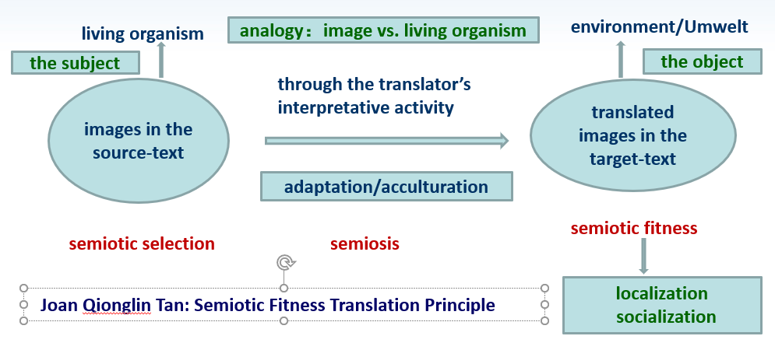
符合适应过程
“符号选择” （semiotic selection）：决定主体在原文化中的价值
“符号化”（semiosis）：反映译者对主体信息的翻译或诠释的过程
“符号适应” （semiotic fitness ）：强调主体在文化移入（acculturation）后适应新的环境

Slide 6
文化移入 （ acculturation ）vs. 文化适应（enculturation）
文化移入（acculturation，文化涵化）：个体、群体或民族通过适应或借用另一文化特性而进行的文化修正
文化适应 （enculturation，文化濡化）：个人学习某一文化传统内容，吸收其习俗与价值的过程；价值观和社会准则被该社会成员传承或习得的过程
比较：
“文化移入”强调个体或群体在已有的文化基础上对另一文化的吸收过程，在“文化吸收”这一内涵意义上， acculturation和enculturation属于同义词。
“文化适应”强调个体在尚未形成自己的文化、习俗、价值观之前，通过enculturation获得并适应其赖以生存的环境。
One Culture
Absorption
Appropriation
Adaptation
Another Culture
Enculturation
Absorption
Appropriation
Adaptation
Acculturation

Slide 7
中国文化
生命主体的符号选择：中国书法
中国书法：点线笔画抽象艺术
文化移入
符号化或符号过程：
主体的诠释与调适活动
美国文化
文化适应：抽象派艺术
调适：中国书法 + 美国现当代诗
符号适应性：本土化 + 社会化
符号适应性：中国书法在美国现当代诗中的诠释与调适
调适研究
中国书法点线抽象艺术与西方抽象派艺术的调适
中国书法艺术观与美国诗学观的调适
美国现当代诗人对中国书法技艺的接受与改写调适
中国书法在美国现当代诗中的呈现与创新调适
中国书法在美国现当代诗中改写审美原则的调适
诠释研究
中国书法的技艺诠释
中国书法的艺术性诠释
美国社会对中国书法的接受路径诠释
目的：美国现当代诗中的中国书法元素及其适应性

Slide 8
中国书法在美国现代诗中的接受与改写审美研究
艺术性
“物象为本”的生命性
“书为心画”的抒情性
“天人合一”的自然性
美国社会的接受
博物馆、美术馆
收藏家、民众
艺术家、诗人
改写审美原则
真、美、空、能量
特征与技巧
计白当黑
气韵生动
能量守恒
改写与创新
副文本：装帧设计、插图
创作文本：诗歌、绘画
书法诗歌：翰墨书法、诗性书法、天地书法
书法诗学观：以自然-文本为特征的盖娅野性书写
立象尽意
虚实相生
师法自然
研究问题
中国书法被美国社会接受的路径和社会阶层是什么？
中国书法对美国现代诗的影响表现在哪些方面？
中国书法在美国现代诗中改写审美的总体原则是什么？是否具有可操作性？
中国书法对东学西渐、西渐东学的循环影响有何启迪作用？

Slide 9
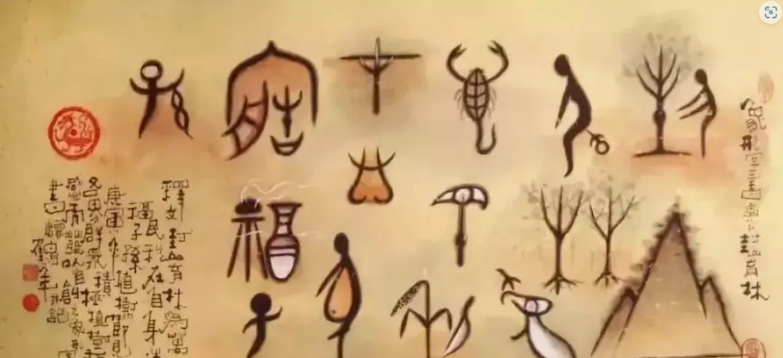
二、中国书法的艺术性
“物象为本”的生命性
“书为心画”的抒情性
“天人合一”的自然性
“物象为本”的生命性
物象文本：事物的本来面貌
书者如也：书写出来的字自然要“‘如’我们心中对于物象的把握和理解。用抽象的点画表出‘物象之本’”（宗白华）
来源：许慎《说文解字•序》（卷十五）：“黄帝之史官仓颉见鸟兽蹄迒之迹，知分理之可相别异也，初造书契……仓颉之初作书，盖依类象形，故谓之文；其后形声相益，即谓之字。字者，言孳乳而浸多也。著于竹帛谓之书，书者，如也”。
文字 vs. 书法：书契：文字；
文：“纹理” ，指仓颉知纹理有别而鸟兽可辩，故按物类画出形体，即最初的象形字。
字：“生子”，指仓颉造出象形字之后，又根据形旁和声旁造出大量形声字，宛如象形字所
生，使得人类文字数量倍增。
书：指在竹帛上写字，“书”即“如”。

Slide 10
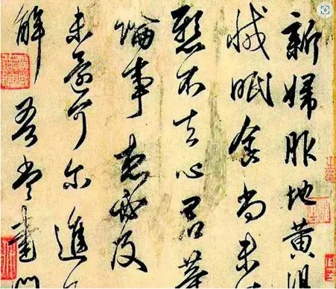
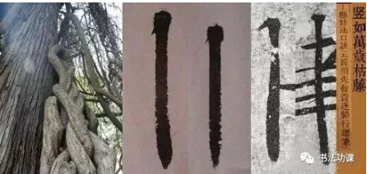
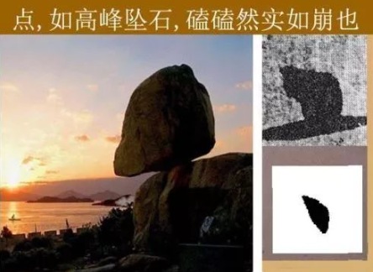
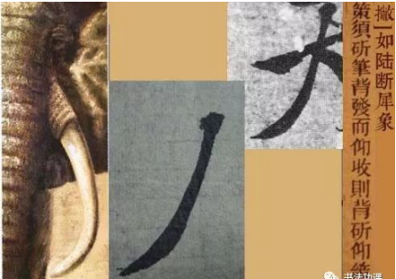
唐代张怀瓘《书断•古文》：颉首四目，通于神明，仰观奎星圆曲之势，俯察龟文鸟迹之象，博采众美，合而为字，是曰古文。（唐张彦远《法书要录》（第七卷））
卫夫人卫铄（ 272-349）《笔阵图》：“横”如千里阵云，隐隐然其实有形；“点”如高峰坠石，磕磕然实如崩也；“撇”如陆断犀象；“折”如百钧弩发；“竖”如万岁枯藤；“捺”如崩浪雷奔；“钩”如劲弩筋节。
张怀瓘《书断•古文》
“竖”笔力苍劲有力，如万年枯藤
“横”像天际流动的云层，虽含蓄、隐匿，却有着千姿百态的形状。
“点” 贵于变化，又贵乎有势
“撇” 指笔锋逆势而行，要像切断的犀牛的尖角，要像截断的大象的弯曲长牙，有锐利而又有坚硬的质感。

Slide 11
“物象为本”的生命性
将书法的技艺比作植物、动物、岩石、山水等，这种类比或象征表明书法作品不仅要生动地刻画出自然物象的生命形态和变化动势，而且还赋予静止的、抽象的点画线条以生机、活力和神采，使其具有生命的律动。
这些线条通过笔墨的黑白、浓淡、枯湿、粗细、起伏、曲直、疾涩、轻重的对比，体现出一种“生生”的生命精神和“阴阳对立与和合的生命之力”。因此，在一定程度上来说，书法艺术可以看作是一种展现“无形之相”的生命艺术。
真正优秀的书法作品能通过抽象的点、线、笔画让观者在情感和想象中体悟到自然物象的“筋骨血肉”，感受到生命的流动和丰盈。古代书法品评中常用筋、骨、血、肉、精、气、神等具体的生命形象来作为鉴赏书法作品的范畴和标准了。

Slide 12
“书为心画”的抒情性
书为心画：言语是心之声，书法是心之画；“书为心画”是书法美学中的重要命题，即书写反映人类的心性（心灵），是人类内心人格的自我审视。
来源：汉代扬雄（前53-公元18）《法言•问神》：故言，心声也；书，心画也。声画形，君子小人见矣。声画者，君子小人之所以动情乎？
北宋郭若虚（1041-1100）《图画见闻志》：本自心源，想成形迹，迹与心合……矧乎书画，发之于情思，契之于绡楮……夫画犹书也。
书法的抒情性：情动观、性静观
情动观：书法作品中的点、线、笔画承载书写者的情感
性静观：书法作品是书写者的德性、德行、品藻、学养、才情、志意等在艺术层
面上的反映；“书，如也，如其学，如其才，如其志，总之曰如其人而 已”
书法艺术的抒情性：“情动”和“性静”的辩证统一，是一种发乎于“情动”而止乎
于“性静”的艺术表达形式。

Slide 13
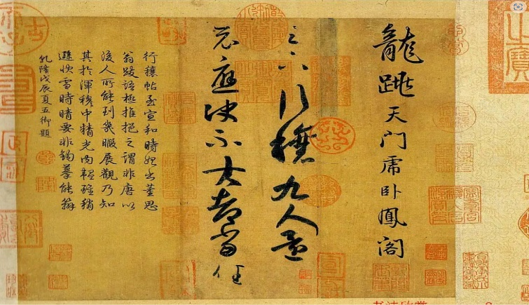
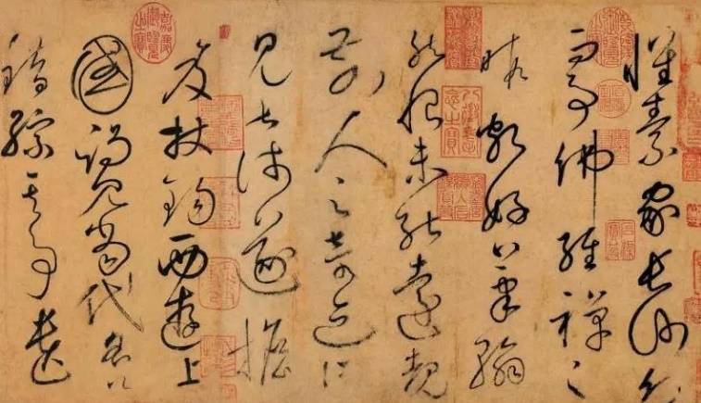
“天人合一”的自然性
东汉书法家蔡邕《九势八诀》：夫书肇于自然，自然既立，阴阳生焉；阴阳既生，形势出矣。
东晋书法家王羲之（303-361）：将鹅颈项婉转的动作吸纳进书法创作，形成其独特的用笔使转的笔法特征。
唐代草书家怀素（725-785）：在行旅中夜闻嘉陵江水声，由此悟到草书的节奏和气势。
书法的本质特征：一种“天人合一”的自然性。这种自然性既蕴于书法形体，又超越书法形体，是一种本真澄明之美。书写者既取象于天地，又取象于人文，而后把握宇宙的规律且与内心的情感结构相互调谐，故书法作品既是书写者对自然生命美的感性释放，又是书写者对艺术本质美的理性歌颂。
王羲之的《行穰帖》
怀素的狂草书法

Slide 14
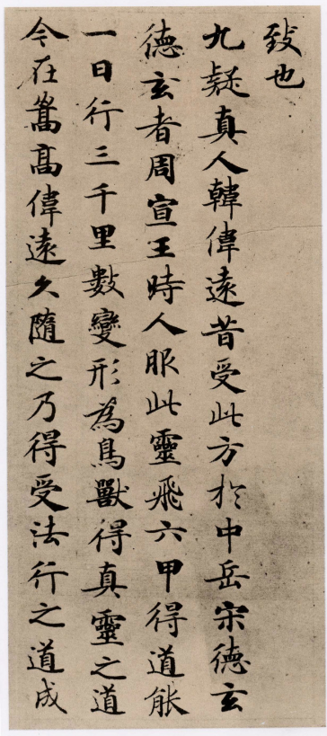
三、中国书法在美国现代社会中的接受现状
美国民众了解中国书法的三个途径：1）收藏家—书法真迹展览；2）研究者—书法研究读物；3）艺术家—书法元素作品
1）1970s 以前：仅有部分收藏家关注中国书法
John M. Crawford, Jr. 顾洛阜：9-18世纪书法, 177件藏品捐赠给纽约大都汇艺术博物馆
John Elliot 艾略特：方闻的同学，藏品捐给普林斯顿大学艺术博物馆
Robert Hatfield Ellsworth 安思远：王方宇的学生，19-20世纪藏品，藏品捐赠给纽约大都汇艺术博物馆、中国近现代书法260件捐赠给弗利尔美术馆
王方宇：八大山人书法与绘画精品捐赠给弗利尔美术馆
翁式家族（翁同龢、翁万戈）：唐人写《灵飞经》四十三行本由纽约大都汇艺术博物馆收藏；2018年翁万戈捐赠波士顿艺术博物馆183件：130幅绘画、31幅书法、18件拓片、4件织绣；2008-2018捐赠21件艺术作品，包括16米长的《长江万里图》
道家经卷《灵飞六甲经》墨迹版

Slide 15
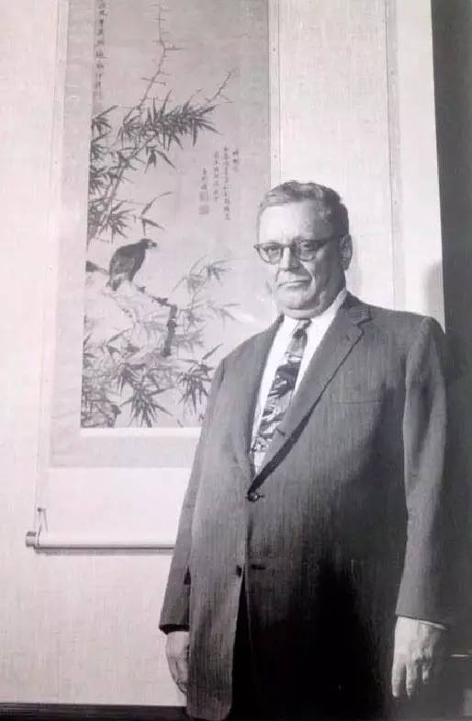
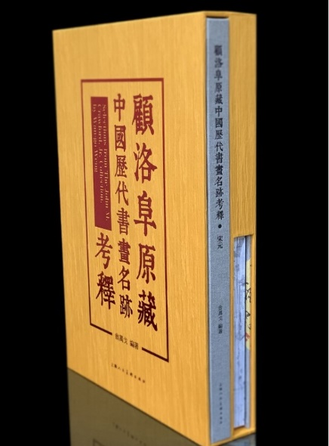
顾洛阜
1）1955年，第一位将收藏重心放在中国书法上的美国人。藏品主要包括九世纪到十八世纪的书法。
2）1984年，收藏的中国书画177件藏品全部捐赠给纽约大都会艺术博物馆（Metropolitan Museum of Art）。
3）收藏理念：收藏中国书画，就是他的生命。…… 他相信收藏应该归诸同好，嘉惠学者及艺术家。
顾洛阜 John M. Crawford, Jr.，1913-1988
翁万戈编著《顾洛阜原藏中国历代书画名迹考释》，上海人民美术出版社，2019
北宋 米芾《吴江舟中诗》卷局部

Slide 16
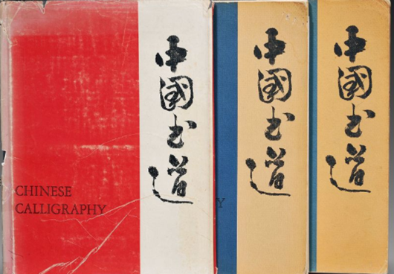
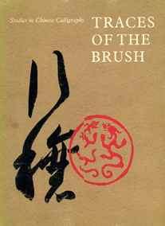
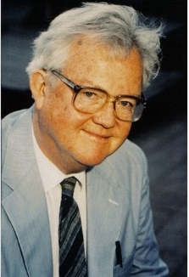
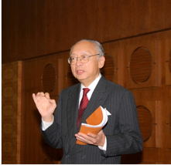
2）美国民众接受中国书法的途径：博物馆、书法书籍、学校
1935年，Lucy Driscoll和 Kenji Toda出版的《中国书法》（Chinese Calligraphy）。
1962年，纽约市皮尔庞特•摩根图书馆（Pierpont Morgan Library）、弗格艺术博物馆（Fogg Art Museum）和纳尔逊美术馆（Nelson Gallery）联合展出了顾洛阜的中国书画藏品。
1971年，费城艺术博物馆（Philadelphia Art Museum）举办了美国历史上第一次完全纯粹的书法艺术展，并在堪萨斯城的纳尔逊艺术博物馆和纽约的大都会艺术博物馆巡回展出。
美国学术界（傅申、方闻等）还专门举办了“海外书迹研究展”和“中国书法国际研讨会”等学术会议，各类书法研究的专著也陆续出版。
1972年尼克松赠送毛泽东的礼物
《海外书迹研究》
James Cahill 高居翰
Wen Fong 方闻

Slide 17
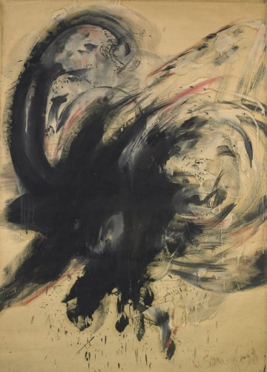
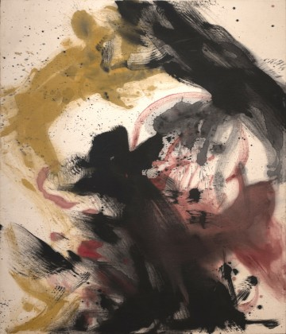
华裔书法家一起开始在美国大学教授中国书法创作和基本书法理论，如哥伦比亚大学终身教授蒋彝、圣约翰大学著名书法家张隆延、原哈佛大学和西东大学东亚系的王方宇、著名书法家和昆曲艺术家张充和、夏威夷艺术博物馆中国部主任曾佑和、美术史家和文化史学家方闻、弗利尔美术馆中国艺术部主任傅申等等。
3）艺术家：基于对西方抽象派艺术的钟情，一些美国艺术家侧重于研究中国书法中的艺术结构、表现手法以及笔墨和形式的技法技巧，如笔墨的浓淡枯湿、线条的粗细灵动等。
Vivian Springford 1914-2003
薇薇安•斯普林福特宣称：
“我改写了中国画的节奏和灵动笔墨技巧，以此发展自己的抽象派画风”
调适
中国书法点线抽象艺术 vs.西方抽象派艺术

Slide 18
四、中国书法在英语诗歌中的改写审美原则：真、美、空、能量
美与真
Moses Mendelssohn：“美” 的公式
mp/t (m=amount of good；p=the distinctness；t=the time)
A. C. Bradley：“美”的分级观
sublime, grand, beautiful, graceful, pretty
现实的“真” vs. 艺术的“真”
John Sallis：不可见性观
一幅画不只是提供一个与被描绘的物品相似的图像，还要通过所描绘的图像展示一种超感觉的、本质的、可理解的东西。
黄宾虹（1865-1955）：
造化天地自然也，有形影常可见，取之较易。造化有神有韵，此中内美，常人不可见。画者能夺得其神韵，才是真画，徒取形影如案头置盆景，非真画也。

Slide 19
真、美与能量
语言能量：一种能够让静止的艺术品在言语艺术中释放出的能量，能将美的最大值在最短的时间内体现出来，从而达到发声的效果，如中国诗画讲究的留白就是一个能量流动或转换的工作场。
William Black
“能量即永恒欢乐”; “能量是唯一的生命，来自于身体；而理智是能量的外围周长”
Charles Olson
“诗歌就是指诗人将能量以诗歌的形式进行转换而源源不断地输送给读者”，这就要求“诗歌本身必须有一个高能量的结构，是一个能量释放器”。
Ezra Pound
“诗歌是一种高能量的形式” .
“艺术中最重要的事是一种能量，或多或少有点像电或放射活动，一种可用来输送、焊接和统一的力量”。
“艺术、文学、诗歌跟化学一样是一门科学”。

Slide 20
虚实相生
虚：中国画中的“虚”是指图画中笔画稀疏的部分或空白的部分，给人以想象，回味无穷，而中国诗歌中的“虚”是指直觉中看不见摸不着，却又能从字里行间体味出那些虚象和空灵的境界。
实：在中国画中的“实”是指图画中笔画细致丰富的地方，而在中国诗歌中的“实”是指客观世界中存在的实象、实事、实境。
虚与实关系
虚与实是相辅相成的，虚是一种存在，虚绝不是无。这种存在靠实生发出来，是在实的基础上通过大脑的想象创造出来的。
虚和实又是一对相对的概念。“虚实相生”是指虚与实二者之间互相联系、互相渗透与互相转化，以达到虚中有实，实中有虚的境界。
虚境是由实境诱发和开拓的审美想象的空间，虚境通过实境来实现，而实境要在虚境的统摄下来加工，故虚实相生成为意境独特的方式。

Slide 21
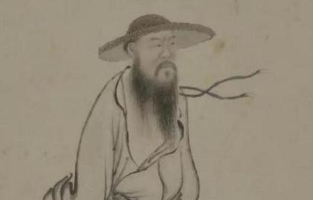
中国书画：阴阳能量守恒原则
气韵生动、虚实相生、计白当黑
诗歌改写原则：信息量守恒原则
如果所临摹的作品具象程度较高，诗人在创作话语图时对物体的描绘要简洁；如果所临摹的作品抽象程度较高，读者对绘画作品本身难以理解时，那么诗人就需要在创作时增添语义信息，而且可以通过抽象画面中的可视物质符号，如线条、颜料等以维持信息量守恒，亦即能量守恒。
【清】邓石如：计白当黑
字画疏处可以走马，
密处不使透风。
常计白以当黑，奇趣乃出。
蒋和《书法正宗》：布白有三
字中之布白
逐字之布白
行间之布白
布白可以凸显线条的活力和变化，展现书法内在的节奏，使其于有限的笔墨线条中传达出无限自由的精神境界。
空静观
苏东坡《送参廖师》
欲令诗语妙，无厌空且静，静故了群动，空故纳万境
此诗开创了以禅喻诗与论诗的风气。

Slide 22
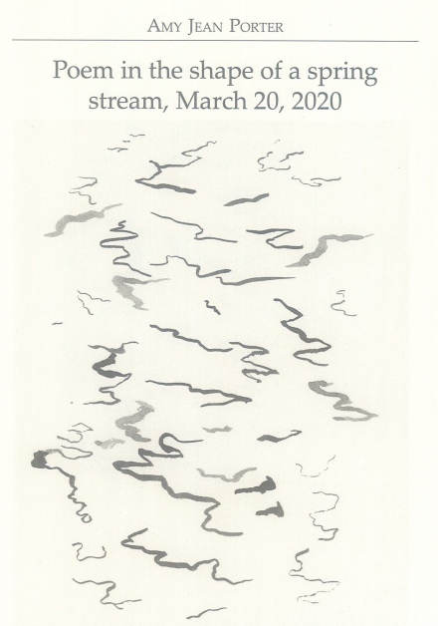

Slide 23
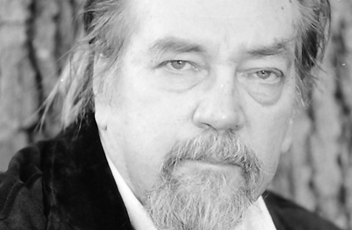
五、中国书法在美国现代诗中的改写审美特征
“物象为本”的生命性 vs. 立象尽意 vs. 直呈其是 vs. 动态美与形构美
Dick Allen
1939-2017
迪克·阿伦：20世纪80年代以新形式主义和新叙事特征的扩张派诗歌运动代表人物之一。
Archibad MacLeish 麦克利什：a poem should not mean, / but be 诗不应意指，应直呈其是
Dick Allen：my task is to have the poem “be” and mean something—a non-preachy something, but something 我的任务就是使诗歌“直呈其是”，且意指——一种非布道的形式来再现事物
“直呈其是”的诗学观既与意象派诗歌创作原则一致，也与中国的诗书画中的自然意象有着异曲同工的效用，对美国年轻诗人的创作产生了深远的影响。
阿伦特别喜欢中国文化，一生致力于通过“诗歌‘直呈其是’，且意指”，以敏感细腻的笔触思考和探索自我与外在世界的多样关系。
阿伦仿麦克利什写了一首何谓中国书法的诗，诗性地简介书法创作的基本原则、执笔方法、书写环境、心境状态以及对艺术创作过程和结果的思考，展示其“直呈其是”与“意指”有机调谐的诗学观。

Slide 24
调适
中国书法艺术观 （物象为本，书为心画、天人合一）vs. 美国诗学观（庞德的“意象派原则，汉字表意法”；艾略特的“客观关联物”；威廉姆斯的“事物之外别无观念”）
Dick Allen：Calligraphy Accompanied by the Mood of a Calm but Definitive Sauce
书法伴以一种静定的酱汁调料心绪
Be 直呈其是: calligraphy vs. sauce ；墨汁 vs. 酱汁、调味汁；natural pattern
Mean 意指: 1）庞德：汉字表意法、意象派第一原则；2) T. S. 艾略特：客观关联物
3）书法写作 vs. 禅修体验 vs. 人生百味
accompanied by the Mood of a Calm but Definitive Sauce 渐修开悟，佛教戒定慧三学
采用了典型的“庞氏表意法”，创造性地将calligraphy（书法）和sauce（酱汁、调味汁）两个表面看似无关联的东西进行并置。
在诗人眼里，书法的“墨汁”好似调味的“酱汁”，出来的成品“书法”与“菜肴”因其黑色的汁而变得有色有味，这种杂糅使得它们自动生成某种全新的意义。
通过这种新奇的并置而产生的悬念，诗人设想读者像初入禅门的未悟者一样，能吸引他们去解读这首以书法论书法的诗。

Slide 25
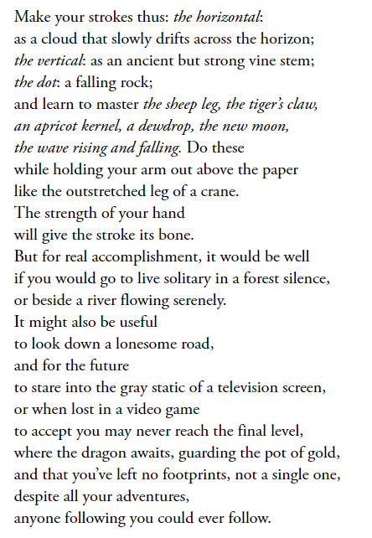
卫夫人《笔阵图》
横如千里阵云，竖如万岁枯藤，点如高峰坠石
艺术性：物象本源的生命性 / 自然律动
羊腿、虎爪、杏仁、露珠、新月、起伏的波浪
执笔方式：骨法用笔
Be 直呈其是
书法即禅修：戒定慧
calm and definitive
中国书法的环境与心境
归隐独居、超然物外
Mean 意指
人生百味体验犹如调味汁
人生之道在于顺其自然和坦然接受

Slide 26
诠释
诠释卫夫人在《笔阵图》中对“横”“竖”“点”的描述：将英语单词斜体，用冒号“直呈其是”：“横如千里阵云，竖如万岁枯藤，点如高峰坠石”（Make your strokes thus: the horizontal: / as a cloud that slowly drifts across the horizon; / the vertical: as an ancient but strong wine stem; / the dot: a falling rock）。
诠释中国书法点画线条的自然形态：“羊腿、虎爪 / 杏仁、露珠、新月、起伏的波浪”（the sheep leg, the tiger’s claw, / an apricot kernel, a dewdrop, the new moon, the wave rising and falling）。
诠释中国书法的形构美和疏密错落美：“slowly drifts across”、“falling”、“rising and falling”等各类动词形式的运用，勾勒出中国书法艺术特有的生命意识和运动感。
诠释中国书法的骨法用笔：正确执笔应如“仙鹤伸展开来的腿”（like the outstretched leg of a crane），书写时应五指齐力才能赋予笔画以骨感（The strength of your hand / will give the stroke its bone），这是诗人对的理解。
符合适应性：诗人将书法写作看作是体验人生百味过程中的一种调味汁，故诗歌标题暗示诗人将通过意象叠加“直呈其是”的方式向读者展示了中国书法艺术的形构美，而且还将通过“意指”的方式表明诗人对人生的思考和感悟。

Slide 27
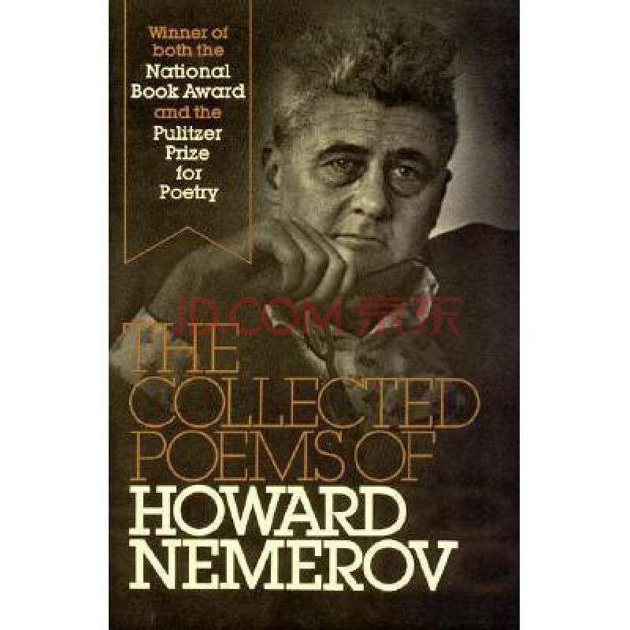
霍华德•奈莫洛夫 （Howard Nemerov，1920-1991）
美国当代有名的桂冠诗人，常以十八世纪特有的睿智话语来表达他对现代社会和现代人的异化和支离破碎现象的忧虑，其诗歌以严肃又带有玄学诗的机智而著称。
奈莫洛夫一生经历了两次世界大战，曾在空军服役。他所处的时代，政局动荡不安、经济腐败丛生、军备竞赛紧张，社会文化生活支离破碎，宗教信仰迷失、人们惶惶不可终日。正是在这样的社会背景下，奈莫洛夫忐忑不安地书写着他对这个世界的认识和思考。
奈莫洛夫的诗作《书写》（Writing）是一首典型的从欣赏中国书法的形构美，进而引发诗人对艺术、人生和宇宙三者之间关系思考的哲理诗。

Slide 28
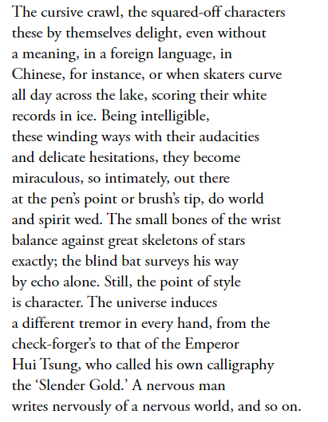
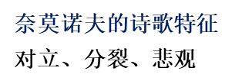
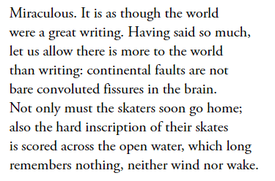
草书 vs. 方块字：愉悦
人类中心主义：意义
生态中心主义：内在价值
溜冰的白色线条
行处皆驻，驻处皆行
诗歌与书法
世界与精神
艺术：师法自然
诗歌与艺术的共通性：风格即个性
诗人偏爱的语言风格：玄学、睿智
诗人对自己的经历和当下时局的思考
形式价值：美的价值
精神价值：真的价值
人类社会：暂时性
宇宙世界：客观存在
现象世界与精神世界

Slide 29
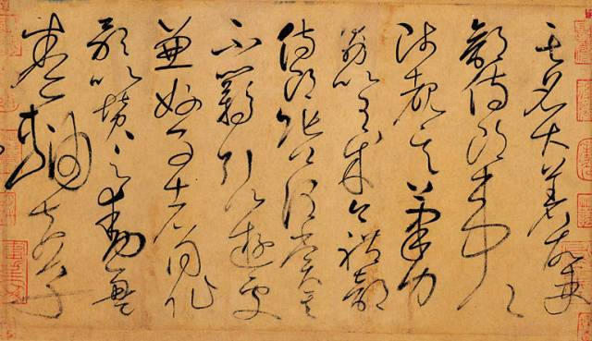
“书为心画”的抒情性 vs.虚实相生、气韵生动 vs. 节奏美与韵律美
“韵” ：“均”，一种音乐性的律动或节奏。
真正优秀的书法作品：观者观赏品评时，能感受或想象书者运笔的情形，即“无不点画振动，如见其挥运之时”，甚至能把握书者创作时的情感和心理变化。
中国书法是一种类似舞蹈或音乐的节奏艺术，其在有形点画线条和笔墨上表现出来的“韵”即为书法艺术中的韵律美和节奏美。这种韵律美和节奏美呼应的是书写者和观书者层层深入的灵韵境界，展现出一个人的风神气度和精神境界，此为“书为心画”的内涵所在。
唐代怀素的狂草：自叙帖 （698字）

Slide 30
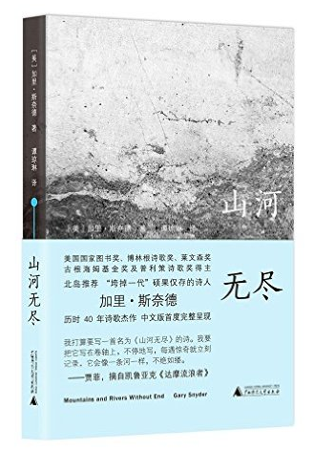
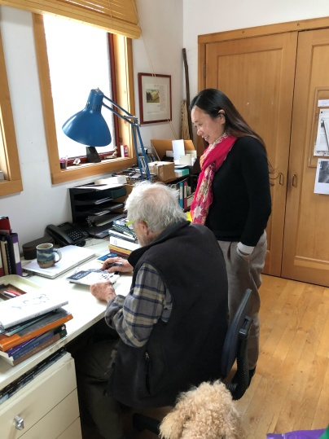
Gary Snyder. Mountains and Rivers Without End. Counterpoint, 1996.
walk the path, sit the rains,
grind the ink, wet the brush, unroll the
broad white space:
lead out and tip
the moist black line.
行之于路，坐之于雨，
磨墨、润笔、铺纸，
在开阔的白色空间里：
提笔尖画下
这湿漉的黑色线条。
The space goes on.
But the wet black brush
tip drawn to a point,
lifts away
空间无限延伸。
然湿润之墨毫
落笔以点，
提笔而去

Slide 31
美国现代派诗人的诗性书法：野性书写
斯奈德在《狼毫笔》（Wolf-Hair Brush）：“在中国，书法被认为是图形艺术的最高水准”（In China calligraphy is considered the highest of the graphic arts）。
一些美国诗人，如斯奈德、惠伦、韦尔奇等，力图以直观意象而非抽象概念来表达诗歌主题，按照宇宙万物的节奏来把握诗歌的韵律，利用中国书画中特有的立象尽意、虚实相生、计白当黑等创作技巧来创新他们的诗歌表达方式，让自然万物，如同诗人一样，也成为诗歌文本中的言说者或书写者，从而形成一种美国现代诗，尤其生态诗中独特的诗性书法—野性书写。从生态符号学的角度来看，就是一种自然-文本。

Slide 32
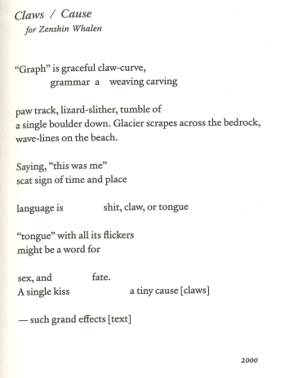
爪子 / 因缘
献给惠伦禅师
“书写符号”是优美的爪钩，
语法 是 编织的雕刻
爪印，蜥蜴蜿蜒爬行的踪迹， 一块巨石
坍塌而下的弧线。冰川漂移基岩的擦痕，
沙滩上波浪拍击的印迹。
诉说着，“这是过去的我”
时间与地方的粪便符号
语言是 粪便、爪子，或者
“舌头”快速颤动着
可能是为了一个字
性，与 命。
一个吻 一个小小的起因 [爪子]
——如此宏大的效果 [文本]
2000年
仓颉造字：
黄帝之史仓颉，见鸟兽蹄迒之迹，知分理之可相别异也，初造书契。
皮尔斯：索引符
反思：海德格尔的语言观
人居住于语言的寓所中。
人活在自己的语言中，语言是人存在的家，人在说话，话在说人。
自然界中的野性书写：自然-文本

Slide 33
“天人合一”的自然性 vs. 师法自然、师发造化 vs.意义美与超然美
蒂姆•马兰
自然-文本通过展现自身不同的“符号系统，环境界和生命活动”（their own sign system, umwelt, and life activities）以及自然本身具有的“记忆、动态机制和演变历史”（memory, dynamics and history）的特征来言说自身，凸显自性。
书法思维
书法思维既引领翰墨又随其任情恣性于白纸上；它深谙即便是书家笔下最简单的墨迹和布白也会传达意蕴，这种意蕴在一定程度上会领先并打断散漫思维。这对于书写者和观赏者来说都适用。书法一直以来便充当无边无际且意蕴丰富的无形佛禅思想与显而易见且易于交流的诗性思想之间的又一媒介。

Slide 34
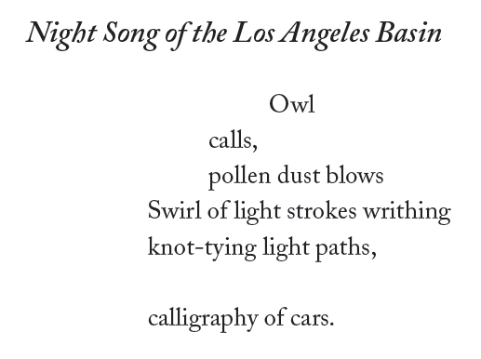
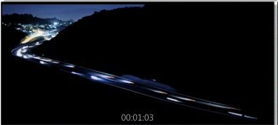
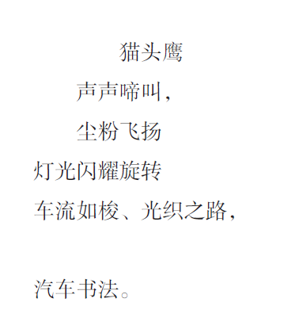

Slide 35
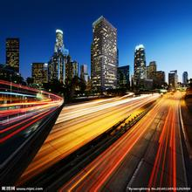
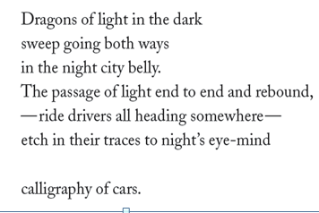
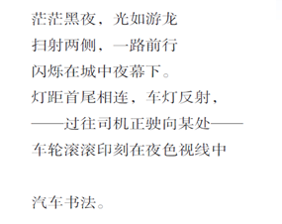

Slide 36
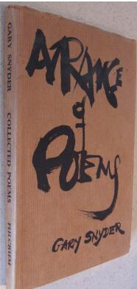
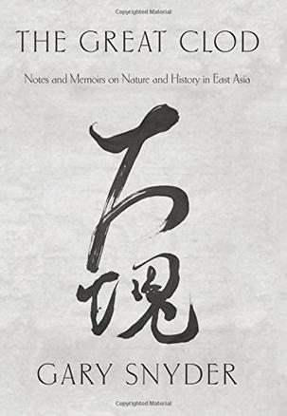
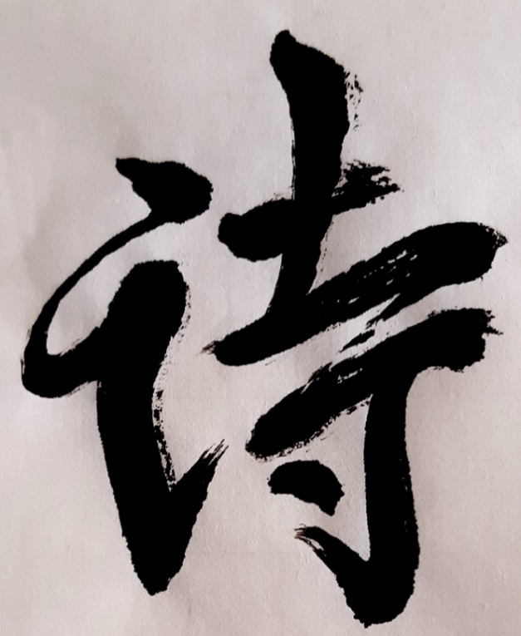
六、中国书法对美国现代诗副文本的创作影响
Jose Luis Regojo
英语标题A Range of Poems是斯奈德亲自仿中国书法写的，颇有行草的风范。

Slide 37
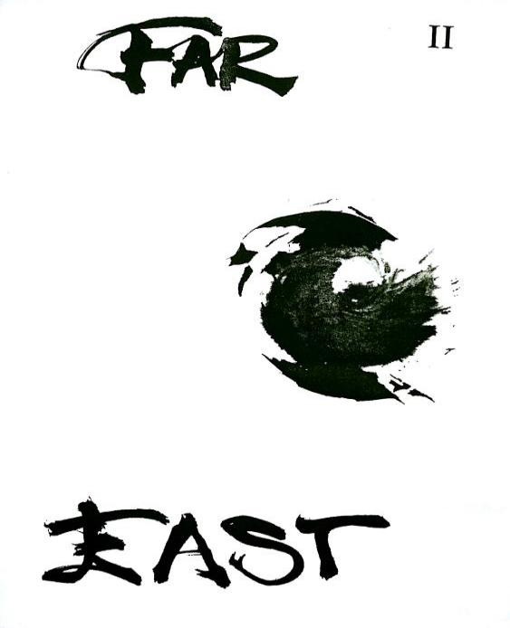
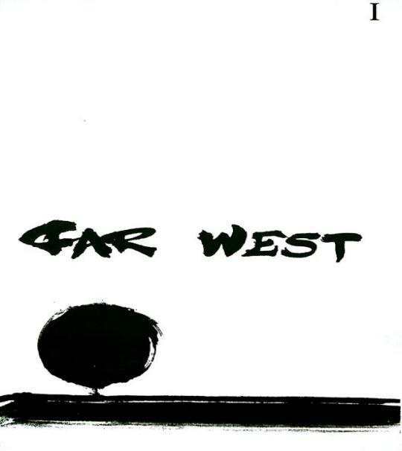
斯奈德仿中国书法而写的英语书法
The Back Country：“点”如高峰坠石，磕磕然实如崩也；封面上的墨汁点点勾勒出山峰、碎石的形状，颇有写意画特征。
FAR WEST：页面上墨团似的太阳置放在西边粗黑线条上，勾勒出一幅日落地平线的写意画面。
FAR EAST：封面上墨团似的太阳已经从西边转到东边，营造出“远东”的感觉。

Slide 38
结语
中国书法艺术以其不同于西方思维的直观和即时体验的生命感悟方式吸引了美国现代派诗人的目光，他们通过追求对意象和思想的“直呈其是”，革新了西方的诗歌传统，进而转变他们的诗性话语表达，影响了西方部分诗人学者的思维方式，冲击了他们以理性、抽象和概念为典型特征的世界观和宇宙观。
中国书法精神推崇的“艺进乎道”、“道可致而不可求”、“了然于手、了然于心”乃至“心不知手，手不知心法耳” 等艺术创作理念深深地影响了美国的现代诗学和后现代诗学。
相比中国画、中国诗、中国瓷等物化文化，中国书法是最晚被西方收藏并认知的，但其影响不可低估，尤其对美国现代诗及其副文本的潜移默化的作品。

Slide 39
Assignment for Next Week

Slide 40
THANK YOU

